Slide 1
문제01
다음 JSP 페이지를 작성하십시오.
<%! %> 태그와 <% %> 태그에 변수를 선언하고 페이지가 처리 될 때마다 값을
1 씩 증가시킵니다.
그 값을 <% = %> 태그로 출력합니다.

Slide 2
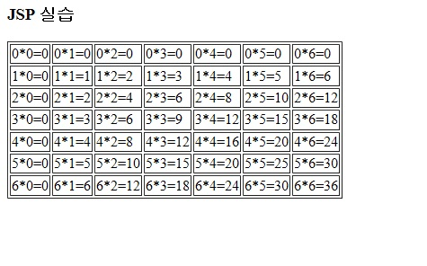
문제02
다음 JSP 페이지를 작성하십시오.
테이블을 사용하여 구구단을 작성하라.
요청이 있을 때마다 테이블의 행과 열이 증가 해가는 페이지.
즉 처음 요청이 있을 경우 0 * 0 = 0
10 번째 요청이 있을 경우에는 10 * 10 = 100 이 표시되도록 할 것.
JSP 페이지가 다시 컴파일 된 경우에 초기화되는 것은 상관 없다.

Slide 3
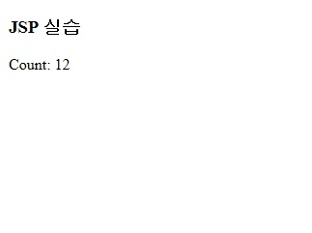
문제03
다음 JSP 페이지를 작성하십시오.
해당 페이지에 여러 번 방문했는지를 표시한다.
방문 횟수의 관리 세션에서 실시한다.

Slide 4
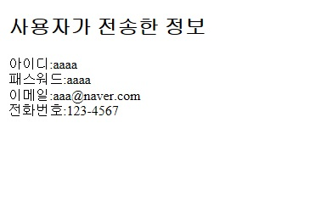
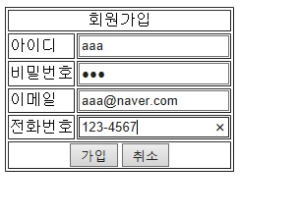
문제04
다음 jsp파일을 작성하라.
insert.jsp insertAf.jsp

Slide 5
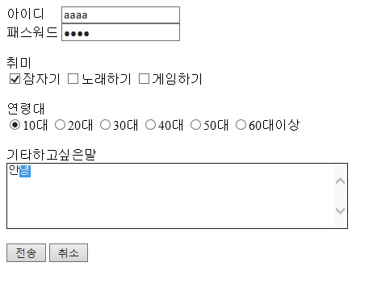
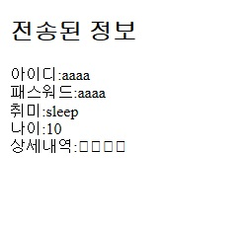
문제05
다음 jsp파일을 작성하라.
insert.jsp insertAf.jsp

